Slide 1
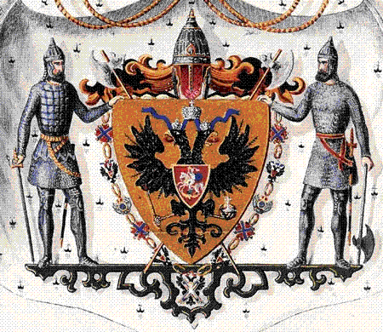
Геральдика. Особенности развития рекламы в Средневековой Европе

Slide 2
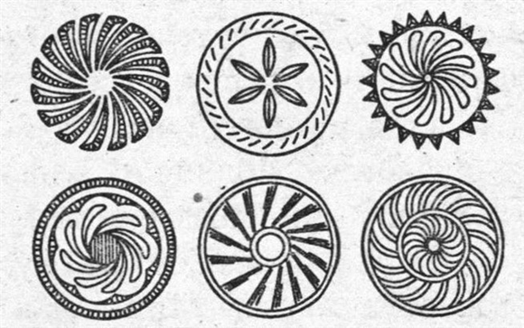
Графические символы безусловно являются архаичными символами, но в начале 21 века они заняли свою специфическую нишу в сфере рекламы. Графические символы в сфере рекламы выполняют задачу маркирования. Но в формате социальных групп большинство графических символов на упаковках и этикетках решают главную задачу- привлечение и удержание внимания. Графические символы: Иконки, знаки, обозначения, навигация, эмблемы.
Фр. Гриффо Символ- 1) предмет, действие, служащее условным обозначением какого-либо образа, понятия, идеи. 2) художественный образ, воплощающий, воплощающий какую-либо идею.

Slide 3
Средневековая культура Западной Европы заложила основы знаковой символики в сфере конфессиональной рекламы и трех направлений развития геральдики - политической, рыцарской и торгово-ремесленнической.

Slide 4
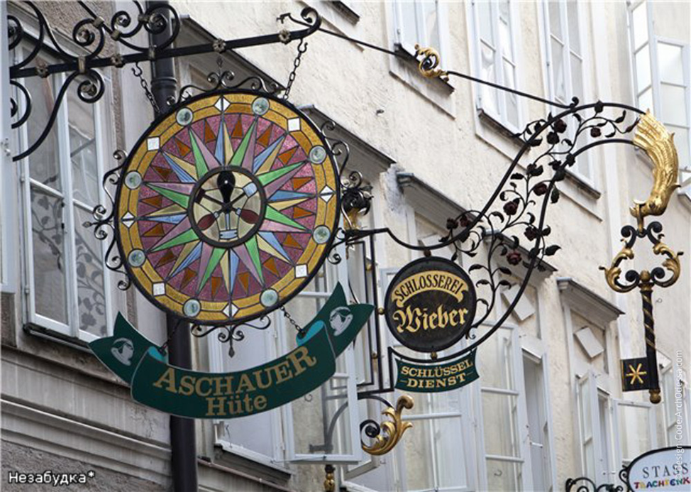
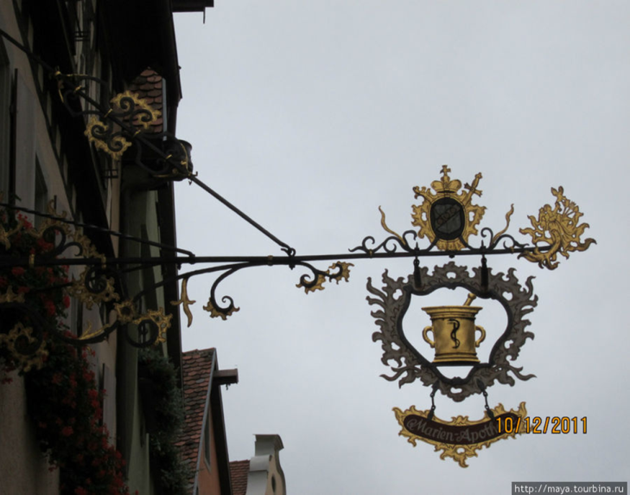
Средневековые ремесленнические знаки, эмблемы и гербы являлись средствами личной и социальной идентификации, а также способом утверждения права собственности на имущество. Ремесленнические гербы и эмблемы становились гарантией качества товаров и прообразами современных товарных знаков.

Slide 5
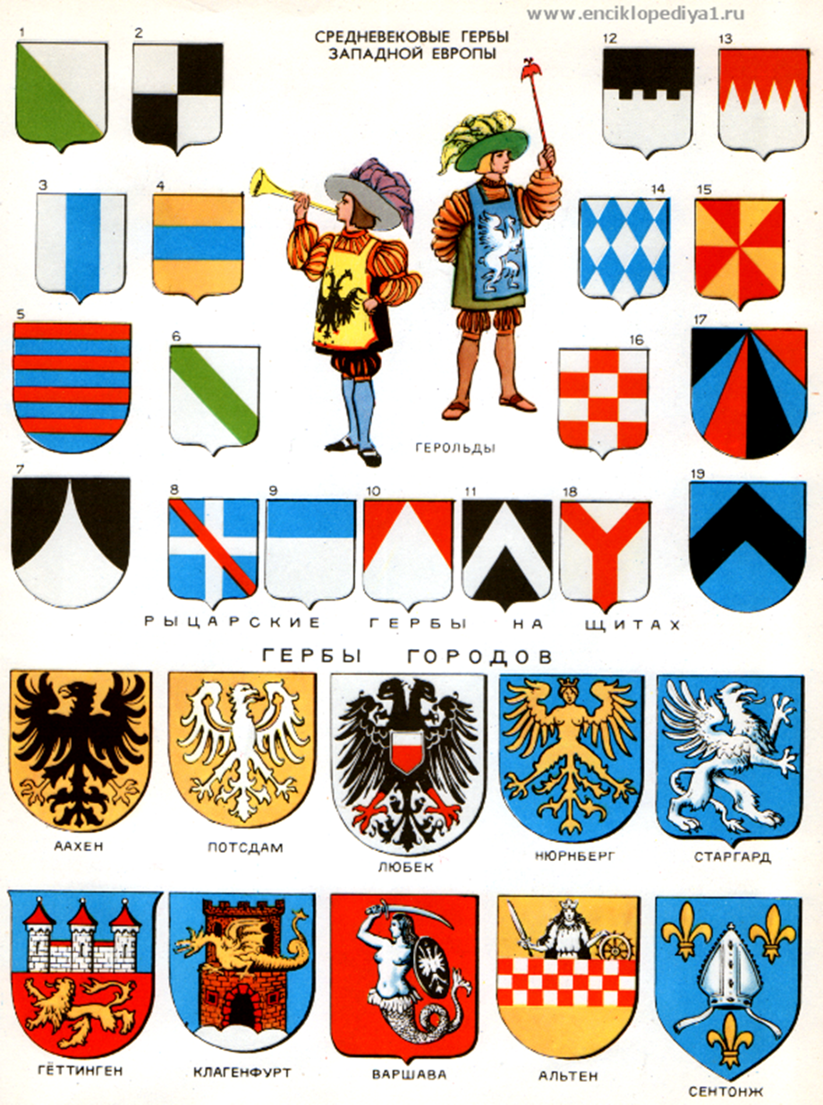
. Гера́льдика (гербоведение; от лат. heraldus — глашатай) — специальная историческая дисциплина, занимающаяся изучением гербов, а также традиций и практики их использования. Является частью эмблематики — группы взаимосвязанных дисциплин, изучающих эмблемы. Корни геральдики уходят в Средневековье. Привычные элементы: Щиты, шлем, венки, оружие, животные, крылья, флажки, короны Цвета в геральдике- Геральдические тинктуры (цвета) разделяются на металлы, меха и финифти (эмали).

Slide 6
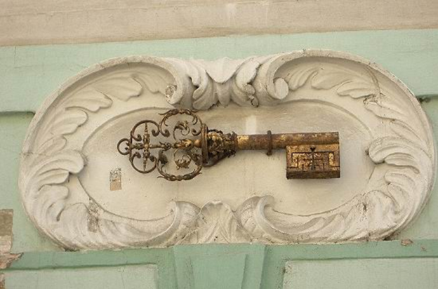
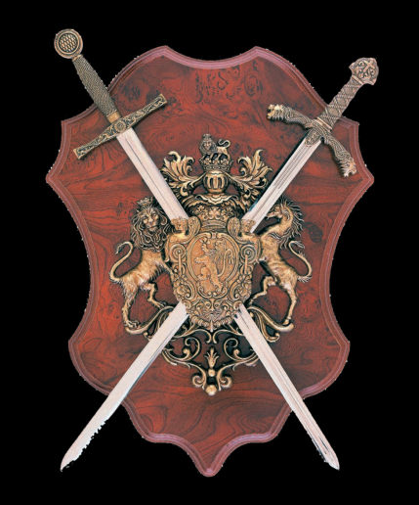
. В геральдике используется девять важнейших тинктур: два металла, пять эмалей и два меха. Первоначально было только четыре цвета — красный, синий, чёрный и белый, но затем появились дополнительные цвета: зелёный, жёлтый и пурпурный. Средневековый этап развития рекламы Устная реклама. Помимо городских глашатаев, в ХI-ХII веках в европейских странах появляются так называемые «герольды» (от нем. «herold» – вестник, глашатай), которые при дворах королей и крупных феодалов выполняли функции доведения до подданных их указов, В средние века получает значительное развитие предметно-изобразительная (наружная) реклама. Это, в первую очередь, связано с широким распространением геральдических атрибутов, а также торговой и цеховой эмблематики.

Slide 7
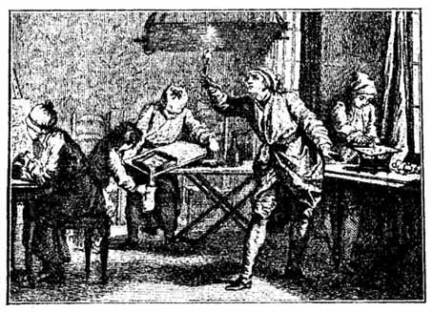
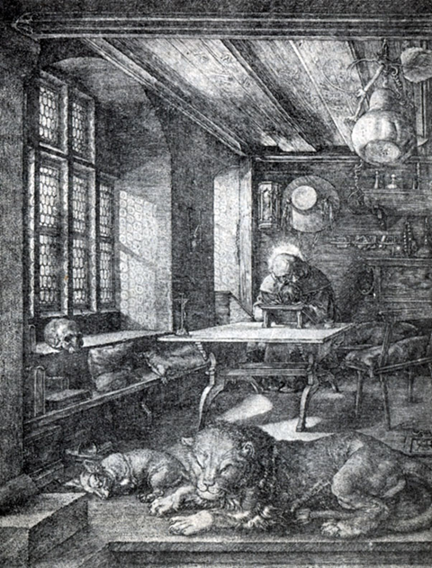
Появляются предшественники современного плакатного жанра в виде гравюры. Наконец, поистине революционным событием стало изобретение Иоганном Гутенбергом в 1445г. печатного станка. Гриффо сделать свои шрифты более гармоничными, с утонченными засечками, по сравнению со шрифтами его предшественников. Форма прописных знаков шрифтов. Гриффо основана на форме знаков римских монументальных надписей. Тем не менее основное отличие шрифтов Гриффо это то, что верхние выносные элементы строчных по размеру выше, чем рост прописных знаков. Характерные черты для работ Гриффо: варьирование одинаковых литер, что создает живость в наборе, лишенном каких-либо дополнительных украшений. Простое, аскетичное оформление, нет ни орнаментов, ни заставок.

Slide 11
Текст начинается с маленького инициала, вынесенного на поле. В книге нет и титульного листа. Отношение кегля шрифта к интерлиньяжу — 5:8 (золотое сечение). Абзацные отступы в книге отсутствуют, вместе с иллюстрациями она создает сложные композиции, которые варьируются почти на каждом развороте. Изготовил удобный для чтения, но мелкий и убористый шрифт нового начертания, ныне известный как курсив.

Slide 12
Типографические знаки и эмблемы явились следствием развития книгопечатания, возникшего в Средневековье в середине XV века.
Экслибрисы являлись знаком собственности и демонстрацией духовной и социальной ориентации книговладельцев.
Идентификационные символы и эмблемы ремесленников и лавочников XVII — начала XIX вв. послужили основой развития промышленной графики, а впоследствии систем корпоративного дизайна. К концу XIX века широкое развитие торговли в Западной Европе привело к появлению большого количества товарных знаков различной стилевой направленности — от простых монограмм до вычурных изображений с большим количеством текста; знаков, построенных на факсимиле или с включением портретов с личной подписью владельцев предприятий.

Slide 13
Эволюция западноевропейского товарного знака проходила от почти натуралистических изображений, показывающих профиль деятельности производств или суть оказываемых услуг, до современных, упрощенных и в ряде случаев схематизированных абстрактных форм, являющихся символами концептуальной стратегии деятельности различных компаний второй половины XX века.

Slide 14
Презентация подготовлена учителем искусства, ИЗО МБОУ СОШ № 50 г. Владикавказ Зокоевой М.Р.

